Slide 1
Лекция 2
Жизненный цикл и модели разработки ПО - часть 2. Качество ПО. Метрики качества
Технология разработки программного обеспечения
Преподаватель: Челищева Лилия Дмитриевна

Slide 2
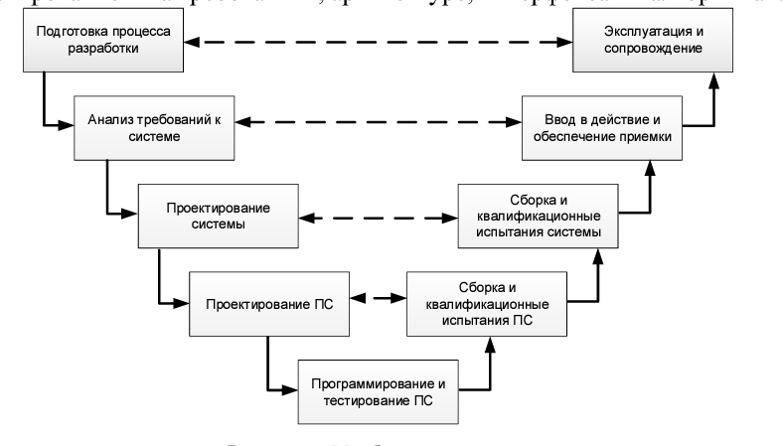
V-образная модель
(разработка через тестирование)
V-модель – вариация каскадной модели, в которой задачи разработки идут сверху вниз по левой стороне буквы V, а задачи тестирования – вверх по правой стороне буквы V. Внутри V проводятся горизонтальные линии, показывающие, как результаты каждой из стадий разработки влияют на развитие системы тестирования на каждой из стадий тестирования.
Модель базируется на том, что приемо-сдаточные испытания основываются, прежде всего, на требованиях, системное тестирование – на требованиях и архитектуре, комплексное тестирование – на требованиях, архитектуре и интерфейсах, а компонентное тестирование – на требованиях, архитектуре, интерфейсах и алгоритмах.

Slide 3
Преимущества и недостатки V-образной модели
Преимущества
Недостатки
Количество ошибок в архитектуре ПО сводится к минимуму.
Если при разработке архитектуры была допущена ошибка, то вернуться и исправить её будет стоить дорого, как и в «водопаде»

Slide 4
Когда использовать V-модель?
Если требуется тщательное тестирование продукта, то V-модель оправдает заложенную в себя идею: validation and verification.
Для малых и средних проектов, где требования четко определены и фиксированы.
В условиях доступности инженеров необходимой квалификации, особенно тестировщиков.

Slide 5
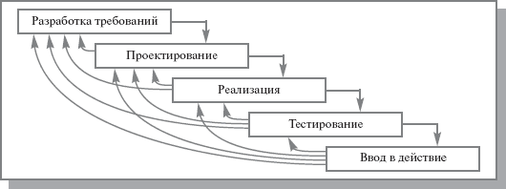
Итерационная модель
Итеративная (итерационная) модель предполагает разбиение жизненного цикла проекта на последовательность итераций, каждая из которых напоминает «мини-проект», включая все фазы жизненного цикла в применении к созданию меньших фрагментов функциональности, по сравнению с проектом, в целом.
Цель каждой итерации – получение работающей версии программной системы, включающей функциональность, определенную интегрированным содержанием всех предыдущих и текущей итерации. Результата финальной итерации содержит всю требуемую функциональность продукта.

Slide 6
Преимущества и недостатки
Преимущества итеративной модели
Недостатки итеративной модели
Быстрый выпуск минимального продукта даёт возможность оперативно получать обратную связь от заказчика и пользователей. А значит, фокусироваться на наиболее важных функциях ПО и улучшать их в соответствии с требованиями рынка и пожеланиями клиента.
Постоянное тестирование пользователями позволяет быстро обнаруживать и устранять ошибки.
Использование на начальном этапе баз данных или серверов — первые сложно масштабировать, а вторые не выдерживают нагрузку. Возможно, придётся переписывать большую часть приложения.
Отсутствие фиксированного бюджета и сроков. Заказчик не знает, как выглядит конечная цель и когда закончится разработка.

Slide 7
Когда использовать итеративную модель?
Требования к конечной системе заранее четко определены и понятны.
Проект большой или очень большой.
Основная задача должна быть определена, но детали реализации могут эволюционировать с течением времени.

Slide 8
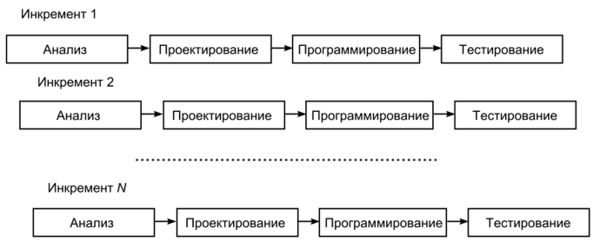
Инкрементная модель
В инкрементной модели полные требования к системе делятся на различные сборки. Терминология часто используется для описания поэтапной сборки ПО. Цикл разделен на более мелкие легко создаваемые модули. Каждый модуль проходит через фазы определения требований, проектирования, кодирования, внедрения и тестирования.
Процедура разработки по инкрементной модели предполагает выпуск на первом большом этапе продукта в базовой функциональности, а затем уже последовательное добавление новых функций, так называемых «инкрементов». Процесс продолжается до тех пор, пока не будет создана полная система.

Slide 9
Преимущества инкрементной модели
Не нужно вкладывать много денег на начальном этапе. Заказчик оплачивает создание основных функций, получает продукт, «выкатывает» его на рынок — и по итогам обратной связи решает, продолжать ли разработку.
Можно быстро получить фидбэк от пользователей и оперативно обновить техническое задание. Так снижается риск создать продукт, который никому не нужен.
Ошибка обходится дешевле. Если при разработке архитектуры была допущена ошибка, то исправить её будет стоить не так дорого, как в «водопаде» или V-образной модели.

Slide 10
Недостатки инкрементной модели
Каждая команда программистов разрабатывает свою функциональность и может реализовать интерфейс продукта по-своему. Чтобы этого не произошло, важно на этапе обсуждения техзадания объяснить, каким он будет, чтобы у всех участников проекта сложилось единое понимание.
Разработчики могут оттягивать доработку основной функциональности и заниматься второстепенными задачами. Чтобы этого не случилось, менеджер проекта должен контролировать, чем занимается каждая команда.

Slide 11
Когда использовать инкрементную модель?
Когда основные требования к системе четко определены и понятны. В то же время некоторые детали могут дорабатываться с течением времени.
Требуется ранний вывод продукта на рынок.
Есть несколько рисковых фич или целей.

Slide 12
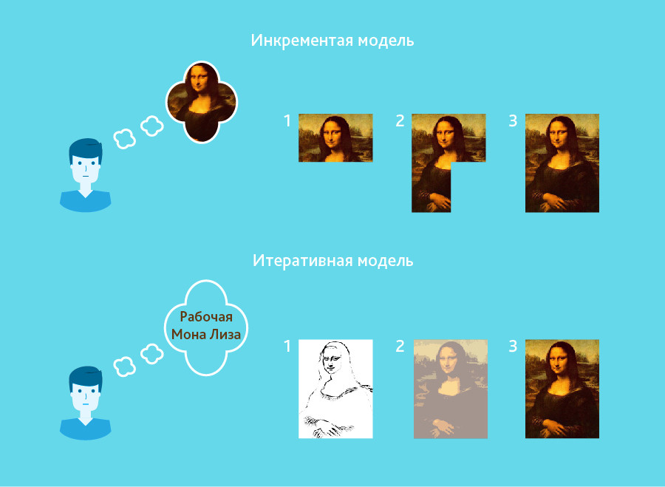
Разница между итерационной и инкрементной моделями

Slide 13
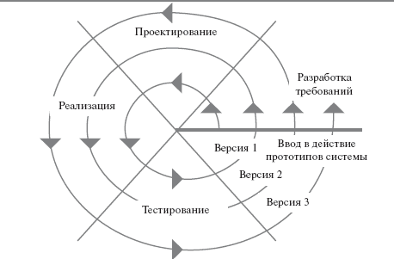
Спиральная модель
Спиральная модель – на каждом витке спирали:
выполняется создание очередной версии продукта,
уточняются требования проекта,
определяется его качество,
планируются работы следующего витка.
Особое внимание уделяется начальным этапам разработки – анализу и проектированию, где реализуемость тех или иных технических решений проверяется и обосновывается посредством создания прототипов (макетирования).

Slide 14
Преимущества и недостатки спиральной модели
Преимущества
Недостатки
Большое внимание уделяется проработке рисков.
Есть риск застрять на начальном этапе — бесконечно совершенствовать первую версию продукта и не продвинуться к следующим.
Разработка длится долго и стоит дорого.

Slide 15
Когда использовать спиральную модель?
Эта модель не подойдет для малых проектов, она резонна для сложных и дорогих, например, таких, как разработка системы документооборота для банка, когда каждый следующий шаг требует большего анализа для оценки последствий, чем программирование.

Slide 16
Качество ПО

Slide 17
Качество ПО
Качество программного обеспечения определяется в стандарте ISO 9126 как вся совокупность его характеристик, относящихся к возможности удовлетворять высказанные или подразумеваемые потребности всех заинтересованных лиц.
Тот же стандарт ISO 9126 дает следующее представление качества:
различаются понятия внутреннего качества, связанного с характеристиками ПО самого по себе, без учета его поведения; внешнего качества, характеризующего ПО с точки зрения его поведения; и качества ПО при использовании в различных контекстах — того качества, которое ощущается пользователями при конкретных сценариях работы ПО.
Для всех этих аспектов качества введены метрики, позволяющие оценить их.

Slide 18
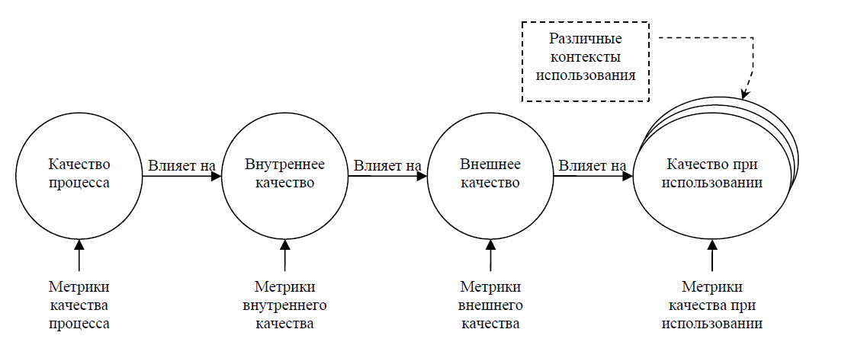

Slide 19
Стандарты ISO 9000
Общие принципы обеспечения качества процессов производства во всех отраслях экономики регулируются набором стандартов ISO 9000.
Наиболее важные для разработки ПО стандарты:
ISO 9000:2000 Quality management systems — Fundamentals and vocabulary
Системы управления качеством — Основы и словарь. (Аналог ГОСТ Р2001).
ISO 9001:2000 Quality management systems — Requirements. Models for quality assurance in design, development, production, installation, and servicing
Системы управления качеством — Требования. Модели для обеспечения качества при проектировании, разработке, коммерциализации, установке и обслуживании.
ISO 9004:2000 Quality management systems — Guidelines for performance improvements
Системы управления качеством. Руководство по улучшению деятельности. (Аналог ГОСТ Р2001).
ISO/IEC 9003:2004 Software engineering — Guidelines for the application of ISO 9001:2000 to computer software
Руководящие положения по применению стандарта ISO 9001 при разработке, поставке и обслуживании программного обеспечения.

Slide 20
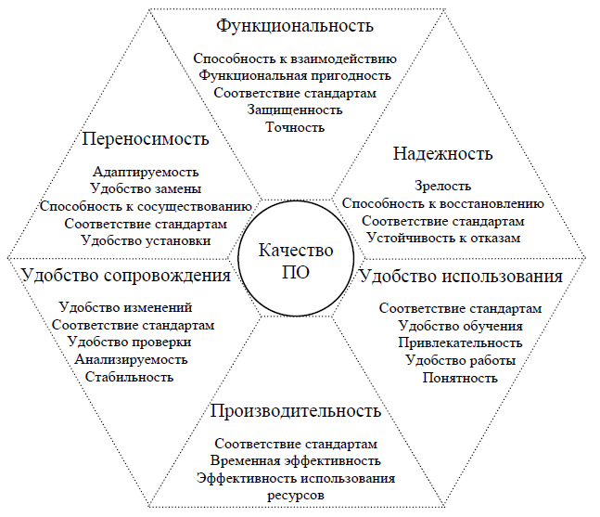
Модель качества программного обеспечения
На данный момент наиболее распространена и используется многоуровневая модель качества программного обеспечения, представленная в наборе стандартов ISO 9126. На верхнем уровне выделено 6 основных характеристик качества ПО, каждую из которых определяют набором атрибутов, имеющих соответствующие метрики для последующей оценки.
Применимо к внутреннему и внешнему качеству.

Slide 21
1. Функциональность (functionality)
Способность ПО в определенных условиях решать задачи, нужные пользователям. Определяет, что именно делает ПО, какие задачи оно решает.
  Функциональная пригодность (suitability).
  Способность решать нужный набор задач.
  Точность (accuracy).
  Способность выдавать нужные результаты.
  Способность к взаимодействию (interoperability).
  Способность взаимодействовать с нужным набором других систем.
  Соответствие стандартам и правилам (compliance).
  Соответствие ПО имеющимся индустриальным стандартам, нормативным и законодательным актам, другим регулирующим нормам.
  Защищенность (security).
  Способность предотвращать неавторизированный, т.е. без указания лица, пытающегося его осуществить, и не разрешенный доступ к данным и программам.

Slide 22
2. Надежность (reliability)
Способность ПО поддерживать определенную работоспособность в заданных условиях.
  Зрелость, завершенность (maturity).
  Величина, обратная частоте отказов ПО. Обычно измеряется средним временем работы без сбоев и величиной, обратной вероятности возникновения отказа за данный период времени.
  Устойчивость к отказам (fault tolerance)
  Способность поддерживать заданный уровень работоспособности при отказах и нарушениях правил взаимодействия с окружением.
  Способность к восстановлению (recoverability).
  Способность восстанавливать определенный уровень работоспособности и целостность данных после отказа, необходимые для этого время и ресурсы.
  Соответствие стандартам надежности (reliability compliance).

Slide 23
3. Удобство использования (usability) или практичность
Способность ПО быть удобным в обучении и использовании, а также привлекательным для пользователей.
  Понятность (understandability).
  Показатель, обратный к усилиям, которые затрачиваются пользователями на восприятие основных понятий ПО и осознание их применимости для решения своих задач.
  Удобство обучения (learnability).
  Показатель, обратный усилиям, затрачиваемым пользователями на обучение работе с ПО.
  Удобство работы (operability).
  Показатель, обратный усилиям, предпринимаемым пользователями для решения своих задач с помощью ПО.
  Привлекательность (attractiveness).
  Способность ПО быть привлекательным для пользователей.
  Соответствие стандартам удобства использования (usability compliance).

Slide 24
4. Производительность (efficiency) или эффективность
Способность ПО при заданных условиях обеспечивать необходимую работоспособность по отношению к выделяемым для этого ресурсам. Можно определить ее и как отношение получаемых с помощью ПО результатов к затрачиваемым на это ресурсам всех типов.
  Временная эффективность (time behaviour).
  Способность ПО выдавать ожидаемые результаты, а также обеспечивать передачу необходимого объема данных за отведенное время.
  Эффективность использования ресурсов (resource utilisation).
  Способность решать нужные задачи с использованием определенных объемов ресурсов определенных видов. Имеются в виду такие ресурсы, как оперативная и долговременная память, сетевые соединения, устройства ввода и вывода, и пр.
  Соответствие стандартам производительности (efficiency compliance).

Slide 25
5. Удобство сопровождения (maintainability)
Удобство проведения всех видов деятельности, связанных с сопровождение программ.
  Анализируемость (analyzability) или удобство проведения анализа.
  Удобство проведения анализа ошибок, дефектов и недостатков, а также удобство анализа необходимости изменений и их возможных последствий.
  Удобство внесения изменений (changeability).
  Показатель, обратный трудозатратам на выполнение необходимых изменений.
  Стабильность (stability).
  Показатель, обратный риску возникновения неожиданных эффектов при внесении необходимых изменений.
  Удобство проверки (testability).
  Показатель, обратный трудозатратам на проведение тестирования и других видов проверки того, что внесенные изменения привели к нужным результатам.
  Соответствие стандартам удобства сопровождения (maintainability compliance).

Slide 26
6. Переносимость (portability)
Способность ПО сохранять работоспособность при переносе из одного окружения в другое, включая организационные, аппаратные и программные аспекты окружения.
  Адаптируемость (adaptability).
  Способность ПО приспосабливаться к различным окружениям без проведения для этого действий, помимо заранее предусмотренных.
  Удобство установки (installability).
  Способность ПО быть установленным или развернутым в определенном окружении.
  Способность к сосуществованию (coexistence).
  Способность ПО сосуществовать с другими программами в общем окружении, деля с ними ресурсы.
  Удобство замены (replaceability) другого ПО данным.
  Возможность применения данного ПО вместо других программных систем для решения тех же задач в определенном окружении.
  Соответствие стандартам переносимости (portability compliance).

Slide 27
Характеристики качества при использовании
Эффективность (effectiveness).
Это способность ПО предоставлять пользователям возможность решать их задачи с необходимой точностью при использовании в заданном контексте.
Продуктивность (productivity).
Способность ПО предоставлять пользователям определенные результаты в рамках ожидаемых затрат ресурсов.
Безопасность (safety).
Способность ПО обеспечивать необходимо низкий уровень риска нанесения ущерба жизни и здоровью людей, бизнесу, собственности или окружающей среде.
Удовлетворение пользователей (satisfaction).
Способность ПО приносить удовлетворение пользователям при использовании в заданном контексте.

Slide 28
Методы контроля качества
Верификация обозначает проверку того, что ПО разработано в соответствии со всеми требованиями к нему, или что результаты очередного этапа разработки соответствуют ограничениям, сформулированным на предшествующих этапах.
Валидация — это проверка того, что сам продукт правилен, т.е. подтверждение того, что он действительно удовлетворяет потребностям и ожиданиям пользователей, заказчиков и других заинтересованных сторон.
Эффективность верификации и валидации, как и эффективность разработки ПО в целом, зависит от полноты и корректности формулировки требований к программному продукту.

Slide 29
Метрики программного обеспечения
Показатели продукта − описывают характеристики продукта, такие как размер, сложность, конструктивные особенности, производительность и уровень качества.
Показатели процесса − эти характеристики могут быть использованы для улучшения деятельности по разработке и сопровождению программного обеспечения.
Показатели проекта − эти показатели описывают характеристики проекта и его выполнение. Примерами могут служить количество разработчиков программного обеспечения, структура укомплектования персоналом на протяжении жизненного цикла программного обеспечения, стоимость, график и производительность.

Slide 30
Метрики качества ПО
Показатели качества программного обеспечения − это подмножество показателей программного обеспечения, которые фокусируются на аспектах качества продукта, процесса и проекта. Они более тесно связаны с показателями процесса и продукта, чем с показателями проекта.
Показатели качества программного обеспечения можно дополнительно разделить на три категории:
Показатели качества продукта
Показатели качества в процессе производства
Показатели качества обслуживания

Slide 31
1. Метрики качества продукции
Среднее время до отказа. Это время между отказами. Этот показатель в основном используется с критически важными для безопасности системами, такими как системы управления воздушным движением, авионика и вооружение.
Плотность дефектов. Оно измеряет дефекты относительно размера программного обеспечения, выраженного в виде строк кода или функциональных точек и т.д. Т. е. он измеряет качество кода на единицу. Этот показатель используется во многих коммерческих программных системах.
Проблемы клиентов. В нем измеряются проблемы, с которыми клиенты сталкиваются при использовании продукта. В нем содержится взгляд клиента на проблемное пространство программного обеспечения, которое включает в себя проблемы, не связанные с дефектами, а также проблемы с дефектами. Показатель проблем обычно выражается в количестве проблем на пользователя в месяц (PUM).
Удовлетворенность клиентов. Удовлетворенность клиентов часто измеряется с помощью данных опроса клиентов по пятибалльной шкале – от «Очень недоволен» до «Очень доволен»

Slide 32
2. Показатели качества в процессе производства
Показатели качества в процессе производства позволяют отслеживать появление дефектов во время официального тестирования оборудования в некоторых организациях. Этот показатель включает в себя:
Плотность дефектов при машинном тестировании
Схема появления дефектов во время машинного тестирования
Схема устранения дефектов на каждом из этапов ЖЦ
Эффективность устранения дефектов

Slide 33
3. Метрики качества обслуживания
Несмотря на то, что не очень многое можно исправить на этапе обслуживания, существуют следующие возможности повышения качества:
  Индекс управления отставанием (BMI) – отношение числа исправленных проблем к числу найденных за период
  Время отклика и оперативность реагирования
  «Процент просроченных исправлений» - отношение количества дефектов, которые исправлялись слишком долго ко всем найденным дефектам за период
  Качество исправлений

Slide 34
Модель COCOMO II
Методика COCOMO позволяет оценить трудоемкость и время разработки программного продукта. Впервые была опубликована Бари Боэмом в 1981 году в виде результат анализа 63 проектов компании «TRW Aerospace». В 1997 методика была усовершенствована и получила название COCOMO II.
Различаются две стадии оценки проекта: предварительная оценка на начальной фазе и детальная оценка после проработки архитектуры.

Slide 35
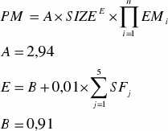
Формула оценки трудоемкости
SIZE — размер продукта в KSLOC
EM_{i} — множители трудоемкости
SF_{j} — факторы масштаба
n=7 — для предварительной оценки
n=17 — для детальной оценки
KSLOC, Kilo Source Lines Of Code - размер программного продукта в тысячах строках исходного кода.

Slide 36
Факторы масштаба
PREC — прецедентность, наличие опыт аналогичных разработок (Very Low — опыт в продукте и платформе отсутствует; Extra High — продукт и платформа полностью знакомы)
FLEX — гибкость процесса разработки (Very Low — процесс строго детерминирован; Extra High — определены только общие цели).
RESL — архитектура и разрешение рисков (Very Low — риски неизвестны/не проанализированы; Extra High — риски разрешены на 100%)
TEAM — сработанность команды (Very Low — формальные взаимодействия; Extra High — полное доверие, взаимозаменяемость и взаимопомощь).
PMAT — зрелость процессов (Very Low — CMM Level 1; Extra High — CMM Level 5)

Slide 37
Множители трудоемкости
PERS — квалификация персонала (Extra Low — аналитики и программисты имеют низшую квалификацию, текучесть больше 45%; Extra High — аналитики и программисты имеют высшую квалификацию, текучесть меньше 4%)
RCPX — сложность и надежность продукта (Extra Low — продукт простой, специальных требований по надежности нет, БД маленькая, документация не требуется; Extra High — продукт очень сложный, требования по надежности жесткие, БД сверхбольшая, документация требуется в полном объеме)
RUSE — разработка для повторного использования (Low — не требуется; Extra High — требуется переиспользование в других продуктах)
PDIF — сложность платформы разработки (Extra Low — специальные ограничения по памяти и быстродействию отсутствуют, платформа стабильна; Extra High — жесткие ограничения по памяти и быстродействию, платформа нестабильна)
…

Slide 38
Рекомендации по повышению качества кода
Стандарт кодирования — набор правил и соглашений, которые описывают базовые принципы оформления программного кода, используемого совместно группой разработчиков. Цель использования стандарта — упрощение восприятия программного кода человеком, сокращение нагрузки на память и зрение при чтении программы.
Стандарты существуют в во многих распространенных языках программирования.
Для Python используется документ PEP-8, для PHP – стандартные рекомендации PSR-1 и PSR-2, для Java – Java Coding Conventions, для JavaScript – Airbnb JavaScript Style Guide или Google JavaScript Style Guide. Документ для вашего языка вы найдете по поисковому запросу <Название языка> Code Style.

Slide 39
Общие соглашения о коде C#
Для самостоятельного изучения: полное соглашение:
https://learn.microsoft.com/ru-ru/dotnet/csharp/fundamentals/coding-style/coding-conventions

